Slide 1
/

Slide 2

Wi
File

Slide 3


Slide 4
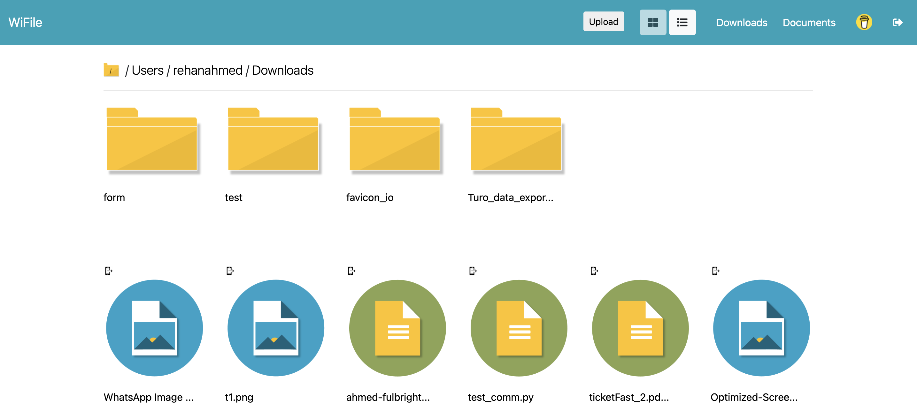
Wi
Wi
File

Slide 8


